Slide 1
MỘT SỐ VẤN ĐỀ TRONG NGHIÊN CỨU ỨNG DỤNG, PHÁT TRIỂN LÝ THUYẾT XỬ LÝ SỐ LIỆU PHỤC VỤ XÂY DỰNG CƠ SỞ DỮ LIỆU KHÔNG GIAN VÀ PHÁT TRIỂN BỀN VỮNG Ở VIỆT NAM
GS, TSKH Hoàng Ngọc Hà
1. ĐẶT VẤN ĐỀ
1.1. Hạ tầng dữ liệu không gian địa lý ở nước ta gồm có:
- Dữ liệu khung: dữ liệu về hệ thống các điểm gốc đo đạc quốc gia, các mạng lưới trắc địa quốc gia; dữ liệu nền địa lý quốc gia, dữ liệu bản đồ địa hình; dữ liệu ảnh hàng không, dữ liệu ảnh viễn thám; dữ liệu bản đồ chuẩn biên giới quốc gia; dữ liệu bản đồ địa giới hành chính; dữ liệu địa danh.
- Dữ liệu chuyên ngành bao gồm các dữ liệu thuộc phạm vi quản lý của các Bộ, ngành và địa phương.
1.2 Các mạng lưới trắc địa quốc gia

Slide 2
1.2. 1. Lưới mặt bằng
- Từ năm 1959 mạng lưới thiên văn-trắc địa ở miền Bắc được xây dựng là một mạng lưới tam giác dày đặc gồm 339 điểm hạng I và 696 điểm hạng II với 13 cạnh đáy, 13 phương vị Laplace và 13 điểm thiên văn.
- Xây dựng mạng lưới ở miền Bắc (1959 - 1964), xác định mực nước biển trung bình với dãy số liệu nghiệm triều 10 năm (1955 - 1964) và gốc độ cao
- Xây dựng mạng lưới thống nhất trên cả nước (1981 - 1991), xác định mực nước biển trung bình với dãy số liệu nghiệm triều 43 năm (1950 - 1992), bình sai tổng thể mạng lưới hạng I, II (1996).

Slide 3
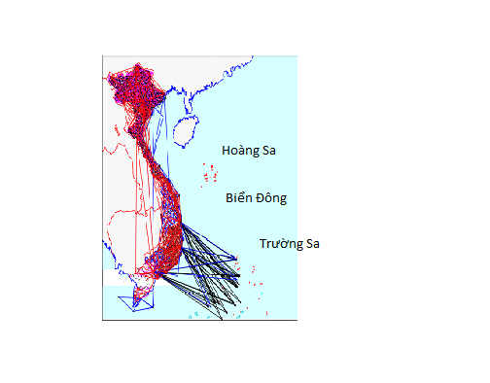

Slide 4
1.2.2. Lưới độ cao quốc gia
- Xây dựng mạng lưới ở miền Bắc (1959 - 1964), xác định mực nước biển trung bình với dãy số liệu nghiệm triều 10 năm (1955 - 1964)
- Công bố hệ độ cao Hải Phòng - 1972. Xây dựng mạng lưới ở miền Nam theo hệ độ cao Hà Tiên (trước năm 1975)
- Xây dựng mạng lưới thống nhất trên cả nước (1981 - 1991), xác định mực nước biển trung bình với dãy số liệu nghiệm triều 43 năm (1950 - 1992), bình sai tổng thể mạng lưới hạng I, II (1996)
- Hoàn chỉnh mạng lưới độ cao quốc gia hạng I, II gồm khôi phục những mốc bị mất hoặc bị phá hủy, đo lưới độ cao gốc, đo toàn bộ mạng lưới (2001 - 2004), bình sai tổng thể mạng lưới hạng I, II và lưới gốc với độ cao khởi tính là độ cao của Điểm gốc Đồ Sơn xác định năm 1992.
Lưới độ cao hạng III, IV được xây dựng trên cơ sở lưới độ cao hạng I, II và được bình sai riêng. Từ năm 1995 khi xây dựng các mạng lưới địa chính cơ sở, một số điểm trong các lưới địa chính cơ sở (lưới tọa độ hạng III) được đo nối độ cao, xác định độ cao theo phương pháp GPS - Thủy chuẩn sử dụng mô hình Geoid toàn cầu EGM-96.
Hiện nay Cục đo đạc bản đồ và thông tin địa lý đang triển khai Đề án Hiện đại hóa hệ thống độ cao quốc gia

Slide 5
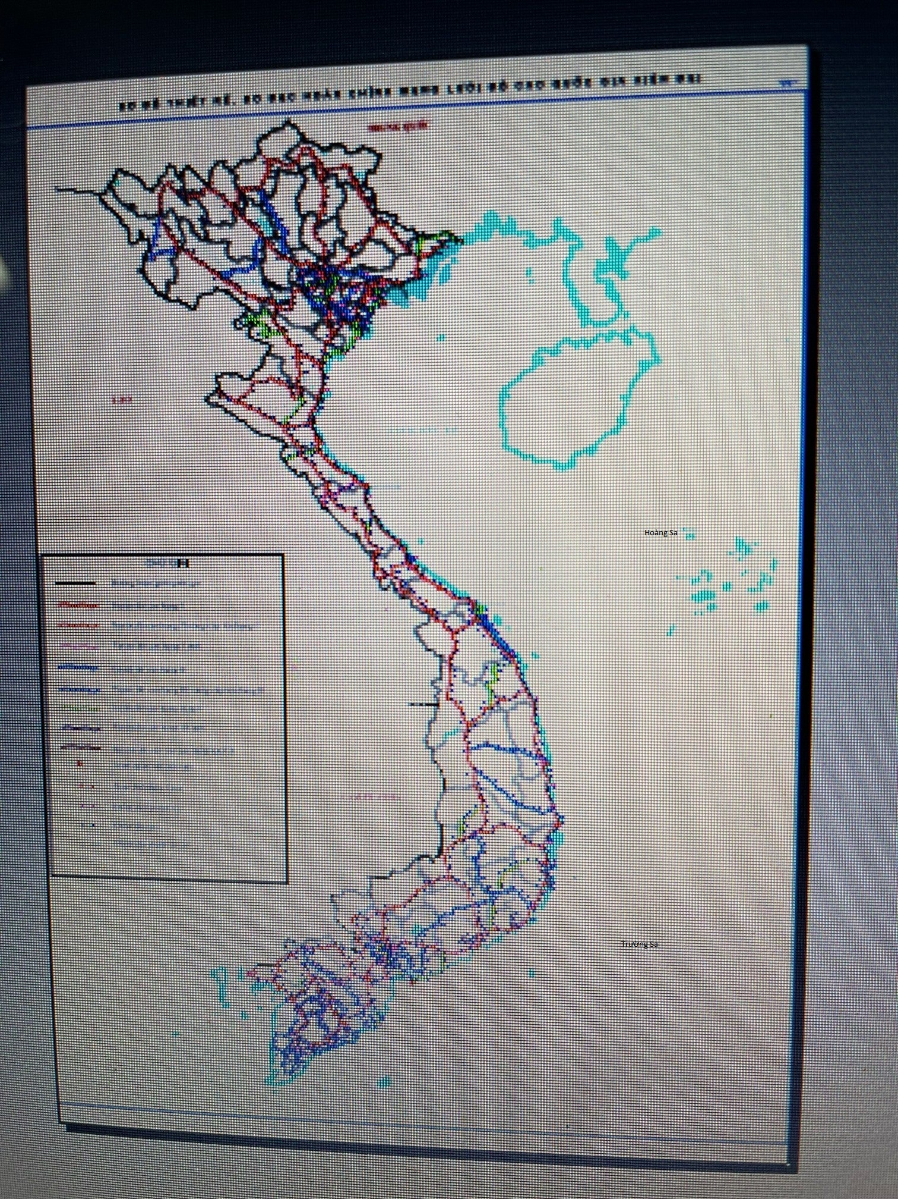

Slide 6
1.2.3. Lưới không gian 3D
ứng dụng công nghệ GPS/GNSS
Lưới GPS cạnh ngắn đã được xây dựng tại các khu vực có điều kiện địa hình đặc biệt khó khăn (ở Minh Hải, Tây Nguyên, Sông Bé (cũ)) đã áp dụng công nghệ GPS để phủ lưới tọa độ ở các khu vực này.
Lưới GPS cạnh dài trên đất liền và trên biển.Năm 1992 đã tiến hành xây dựng lưới trắc địa biển bằng công nghệ GPS để đo nối tọa độ các điểm trên đảo với hệ tọa độ trên đất liền. Mạng lưới gồm 36 điểm.
Năm 1993, đã tiến hành đo lưới GPS cạnh dài nhằm nối một số điểm trong các lưới tam giác, đường chuyền từ Bắc đến Nam để tăng cường điểm tọa độ cho lưới Nhà nước. Mạng lưới gồm 10 điểm trùng với các điểm trên mặt đất đã xây dựng.
Các trạm CORS được xây dựng tới nay là 65 trạm, trong đó có 24 trạm Geodetic CORS phân bố đều trên toàn lãnh thổ Việt Nam với khoảng cách giữa các trạm từ 150 km đến 200 km và 41 trạm NRTK CORS tại các khu vực trọng điểm với mật độ từ 50 km đến 80 km/trạm.

Slide 7
1.3. Một số vấn đề đặt ra:
- Xây dựng Hệ tọa độ không gian Quốc gia: hiện đại hóa hệ thống độ cao, cập nhật và sử dụng các mô hình Geoid quốc tế và xây dựng mô hình Geoid phù hợp lãnh thổ Việt Nam.
- Kết nối các Hệ tọa độ quốc tế với Hệ tọa độ VN-2000,
- Sử dụng hiệu quả các trạm CORS, phân tích dịch chuyển địa động học trên cơ sở sử dụng dữ liệu GNSS...

Slide 8
2. CƠ SỞ LÝ THUYẾT VÀ PHƯƠNG PHÁP NGHIÊN CỨU
2.1. Lý thuyết bình sai hỗn hợp lưới mặt đất và GNSS và xác định các tham số tính chuyển
Δr^{S} + CΩ + V = Δr^{(.0)} +A δr (2.1.1)
Δr^{S} = (... ΔX_{ij}^{S} ΔY_{ij}^{S} ΔZ_{ij}^{S} ... )^{T–} - vector của gia số tọa độ các điểm GNSS
δr - vector các số hiệu chỉnh tọa độ các điẻm trùng;
Δr^{(.0)} - vector của baseline tính theo tọa độ gần đúng, Ω - vectơ các tham số tính chuyển.
Ω^{T}= (e_{x} e_{y} e_{z} m). (2.1.2)
- e_{x,} e_{y,} e_{z} là các góc xoay Euler, m là hệ số tỷ lệ
A^{T} =( A₁^{T} A₂ ^{T}...A_{n}^{T} ) (2.1.3)
A_{i} = (…–E … E…) ; (i=1,2,...n).
với E_{3x3} - ma trận đơn vị.

Slide 9
(8)
Hệ phương trình các số hiệu chỉnh:
V = A δr – CΩ + L^{S} (2.1. 4)
L^{S} = (Δr^{(.0)} – Δr)
Với ma trận trọng số là Q_{Δr} có đư­­ợc từ các trị đo baseline.
V = δr + L;
P_{t} = Q_{t}⁻¹ (2.1.5)
Giải hệ (2.1.4) và (2.1.5) với điều kiện:
V^{T}. Q⁻¹Δr^{s} V + V^{T} P_{t} V = min (2.1.6)
(2.1.7)
(2.1.8)

Slide 10

2.2. Lựa chọn và xây dựng mô hình Geoid tối ưu trên lãnh thổ Việt Nam
$h=H−$ζ
$$h_{c}=H−N$$
2.1.1. Phương pháp Collocation, Kriging
2.1.2. Xác định 4 tham số
v_{H} - v_{h}-v_{ζ} - f +w = 0 (2.2.1)
w=-( H⁽⁰⁾ -h⁽⁰⁾ -_{ζ}⁽⁰) (2.2.2)
f_{i} = f (B_{i}, L_{i}) = a_{i}x = x₁ + x₂( cos B_{i}cosL_{i}) + x₃(cosB_{i} sinL_{i}) + x₄ (sinB_{i}) (2.2.3)
BV + AΔx + W = 0 (2.2.4)
B_{nx3n} = (E_{nxn} – E_{nxn} – E_{nxn});
V^{T} = ( V_{Hnx1} Vζ_{nx1} V_{hnx1});
W=-(H⁽⁰⁾- h⁽⁰⁾- _{ζ}⁽⁰)
A= $\left[\begin{aligned}1 cosB_{1}cosL_{1 } cosB_{1}sinL_{1 } sinB_{1 } \\ ………… \\ \begin{matrix} 1 cosB_{k}cosL_{k } cosB_{1}sinL_{k } sinB_{k } \\ \end{matrix}\end{aligned}\right]$ (2.2.5)

Slide 11



B
Mặt đất
$$h_{B}^{g}$$
H_{B}
$$h_{B}^{γ}$$
Mặt Geoid
$$γ_{m}^{B}$$
Mặt Quasigeoid
Mặt Elipxoid

Slide 12

y
Φ=
y
(2.2.7)
(2.2.8)
(2.2.9)
(2.2.10)
Δx = - (A^{T}N⁻¹A)⁻¹A^{T}N⁻¹W
= - [A^{T}(Q_{H}+Q_{ζ}+Q_{h})⁻¹AA^{T}(Q_{H}+Q_{ζ}+Q_{h})⁻¹W
(2.2.11)

Slide 13
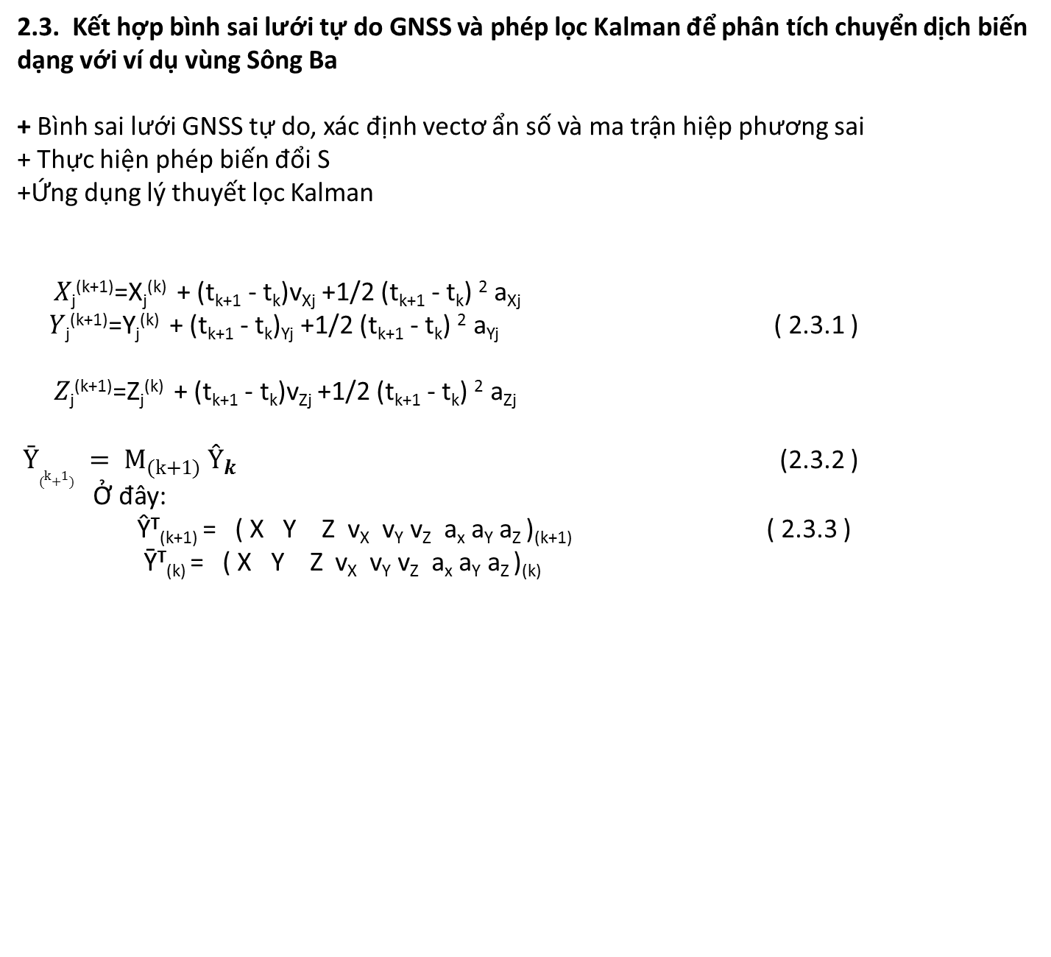
2.3. Kết hợp bình sai lưới tự do GNSS và phép lọc Kalman để phân tích chuyển dịch biến dạng với ví dụ vùng Sông Ba
+ Bình sai lưới GNSS tự do, xác định vectơ ẩn số và ma trận hiệp phương sai
+ Thực hiện phép biến đổi S
+Ứng dụng lý thuyết lọc Kalman
$X$_{j}^{(k+1)}=X_{j}^{(k)} + (t_{k+1} - t_{k})v_{Xj} +1/2 (t_{k+1} - t_{k}) ² a_{Xj}
$Y$_{j}^{(k+1)}=Y_{j}^{(k)} + (t_{k+1} - t_{k})_{Yj} +1/2 (t_{k+1} - t_{k}) ² a_{Yj} ( 2.3.1 )
$Z$_{j}^{(k+1)}=Z_{j}^{(k)} + (t_{k+1} - t_{k})v_{Zj} +1/2 (t_{k+1} - t_{k}) ² a_{Zj}
$Ȳ_{(k+1)} = M_{(k+1)} Ŷ_{k}$ (2.3.2 )
Ở đây:
Ŷ^{T}_{(k+1)} = ( X Y Z v_{X} v_{Y} v_{Z} a_{x} a_{Y} a_{Z} )_{(k+1)} ( 2.3.3 )
Ȳ^{T}_{(k)} = ( X Y Z v_{X} v_{Y} v_{Z} a_{x} a_{Y} a_{Z} )_{(k)}

Slide 14
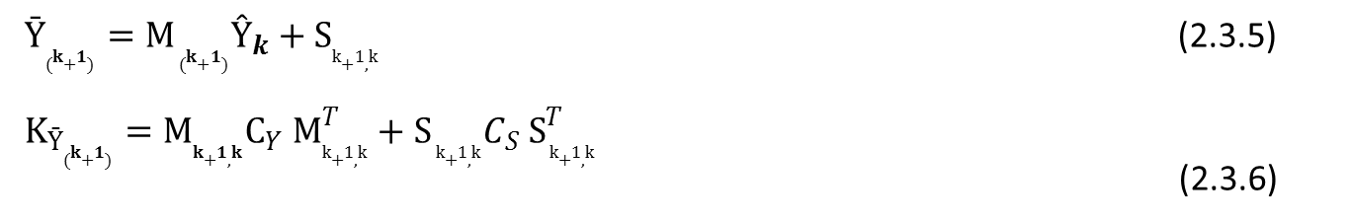
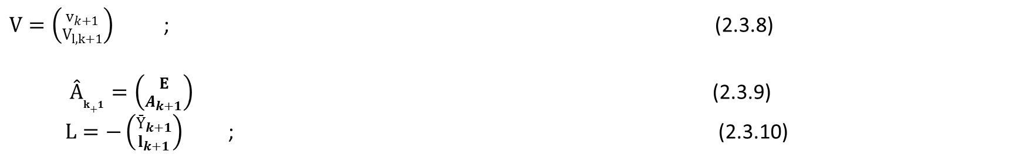
( 2.3.4 )
$Ȳ_{(k+1)}=M_{ (k+1)}Ŷ_{k}+S_{k+1,k}$ (2.3.5)
$K_{Ȳ(k+1)}=M_{k+1,k}C_{Y} M_{k+1,k}^{T}+S_{ k+1,k}C_{S }S_{ k+1,k}^{T}$
(2.3.6)
$v_{l,k+1}=A_{k+1}Ŷ_{k}−l_{k+1}$ (2.3.7)
$V=\left({v_{k+1} \atop V_{l,k+1}}\right)$ ; (2.3.8)
$Â_{k+1}=\left({E \atop A_{k+1}}\right)$ (2.3.9)
$L=−\left({Ȳ_{k+1} \atop l_{k+1}}\right)$ ; (2.3.10)

Slide 15

2.3.11)
$A_{k+1}^{T}=( E 0 0 )$ .
3. KẾT QUẢ VÀ THẢO LUẬN
3.1.Thử nghiệm bình sai hỗn hợp
+ Đã tính toán bình sai hỗn hợp lưới gồm 95 điểm , trong đó có 65 điểm trạm CORS và
40 điểm có trong mạng lưới tính toán VN-2000.
+Phương án 1 : Lấy một điểm khởi tính ở miền Bắc
+ Phương án 2: Lấy một điểm khởi tính ở miền Trung
+ So sánh kết quảtính toán bình sai hỗn hợp tại cá điểm theo 2 phương án

Slide 16
So sánh kết quả bình sai theo 2 phương án:
- Sau khi tính toán chuyển đổi (X,Y,Z)> (B,L,H)> (x,y,h)
-Độ lệch dx: max(dx )= 0,150 m; min(dx) =0,138m
max(dy )=- 0,36 m; min(dy) = -0,38m
max(dh )= 0,065 m; min(dh) =0,031m
2.2. Về chính xác hóa mô hình Geoid
Tính toán thử nghiệm cho thấy, sử dụng mô hình EGM 2008 hoặc mô hình thử nghiệm của Cục Đo đạc bản đồ và Thông tinn địa lý đáp ứng yêu cầu lưới độ cao hạng IV.

Slide 17
Bảng 1. Tọa độ địa tâm các điểm lưới
GNSS (chu kỳ1)
Điểm Y Z
1 -1889582.02833 5874489.18145 1609816.65323
2 -1874441.50027 5905839.12364 1509082.72459
3 -1901950.60243 5899342.66493 1500475.58441
4 -1910203.76367 5879168.45872 1567693.10154
5 -1958357.77154 5882820.39607 1491734.55141
6 -1977920.15659 5887206.16426 1448186.83533
7 -2011159.34188 5876056.07483 1447993.79252
8 -1972664.65871 5900473.80832 1402241.45675
A -741950.86617 6190961.69100 -1337767.61266
B 1208444.13923 5966805.99998 1897077.22094
C 1337936.00875 6070317.11361 1427877.13839
D -106941.92791 5549269.78962 3139215.14075
E -3186293.64346 5286624.36630 1601158.36410

Slide 18
Bảng 2. Tọa độ địa tâm các điểm lưới GNSS (chu kỳ2)
Điểm X Y Z
1 -1889582.04827 5874489.15455 1609816.62872
2 -1874441.53496 5905839.11213 1509082.70452
3 -1901950.62712 5899342.62803 1500475.55624
4 -1910203.78804 5879168.42435 1567693.07104
5 -1958357.79573 5882820.36954 1491734.52561
6 -1977920.16581 5887206.12849 1448186.81162
7 -2011159.36001 5876056.01046 1447993.75792
8 -1972664.67694 5900473.77691 1402241.43878
A -741950.90479 6190961.67893 - 1337767.56916
B 1208444.10770 5966805.98411 1897077.25313
C 1337935.97112 6070317.10127 1427877.16503
D -106941.96721 5549269.77320 3139215.14917

Slide 19
Bảng 3. Tọa độ địa tâm các điểm lưới GNSS (chu kỳ3)
1 -1889582.07816 5874489.16821 1609816.61946
2 -1874441.56147 5905839.13146 1509082.69865
3 -1901950.64539 5899342.62222 1500475.54734
4 -1910203.81848 5879168.42234 1567693.05705
5 7 -1958357.82002 5882820.37211 1491734.51386
6 -1977920.19670 5887206.13261 1448186.78765
7 -2011159.37262 5876056.00728 1447993.74219
8 -1972664.70015 5900473.77496 1402241.42970
A -741950.94731 6190961.69979 -1337767.51942
B 1208444.06939 5966805.99253 1897077.28747
C 1337935.93320 6 070317.11325 1427877.19859
D -106942.01012 5549269.77798 3139215.16474
E -3186293.58973 5286624.38229 1601158.36594

Slide 20
Bảng 4. Tọa độ địa tâm các điểm lưới
GNSS (chu kỳ 4)
1 -1889582.02833 5874489.18145 1609816.65323
2 -1874441.50027 5905839.12364 1509082.72459
3 -1901950.60243 5899342.66493 1500475.58441
4 -1910203.76367 5879168.45872 1567693.10154
5 -1958357.77154 5882820.39607 1491734.55141
6 -1977920.15659 5887206.16426 1448186.83533
7 -2011159.34188 5876056.07483 1447993.79252
8 -1972664.65871 5900473.80832 1402241.45675
A -741950.86617 6190961.69100 -1337767.61266
B 1208444.13923 5966805.99998 1897077.22094
C 1337936.00875 6070317.11361 1427877.13839
D -106941.92791 5549269.78962 3139215.14075
E -3186293.64346 5286624.36630 1601158.36410

Slide 21
Bảng 5 . Các tham số dịch chuyển biến dạng dX, dY, dZ , v_{X,} , v_{Y}, v_{Z} a_{X}, a_{Y},a_{Z} (2015 - 2016).

Slide 22
Bảng 6 . Các tham số dịch chuyển biến dạng dX, dY, dZ , v_{X,} , v_{Y}, v_{Z} a_{X}, a_{Y},a_{Z} (2015 - 2017).
 | 1 | 2 | 3 | 4 | 5 | 6 | 7 | 8
dX (m) | -0,0498 | -0,0612 | -0,0429 | -0,0548 | -0,0485 | -0,0401 | -0,0307 | -0,0414
dY (m) | -0,0132 | 0,0078 | -0,0427 | -0,0364 | -0,0239 | -0,0316 | -0,0675 | -0,0333
dZ (m) | -0,0339 | -0,0259 | -0,0371 | -0,0445 | -0,0375 | -0,0477 | -0,0503 | -0,0270
v_{X} _{(m/yeear)} | -0,0349 | -0,0209 | -0,0151 | -0,0335 | -0,0243 | -0,0417 | -0,0099 | -0,0257
v_{Y} _{(m/yeả)} | 0,03394 | 0,03475 | 0,0097 | 0,01417 | 0,0171 | 0,02405 | 0,02741 | 0,01278
v_{Z} _{(m/yeear)} | -0,0016 | 0,00123 | 0,00073 | -0,0057 | -0,0047 | -0,0241 | -0,0063 | -0,0046
a_{X} _{(m/yeear}²₎ | -0,0099 | 0,0092 | 0,0064 | -0,0061 | -0,0001 | -0,0217 | 0,00552 | -0,0049
a_{Y} _{(m/yeear}²₎ | 0,04056 | 0,03084 | 0,0311 | 0,03236 | 0,0291 | 0,03989 | 0,06119 | 0,02946
a_{Z} _{(m/yeear}²₎ | 0,01525 | 0,0142 | 0,01927 | 0,01651 | 0,01405 | -0,0003 | 0,01887 | 0,00889

Slide 23
Bảng 7 . Các tham số dịch chuyển biến dạng dX, dY, dZ , v_{X,} , v_{Y}, v_{Z} a_{X}, a_{Y},a_{Z} (2015 - 2018).

Slide 24
4. KẾT LUẬN VÀ KIẾN NGHỊ
Để giải quyết các vấn đề thực tiễn đặt ra trong ngành trắc địa bản đồ nói riêng và các khoa học về trái đất nói chung, đó là việc xác định dữ liệu không gian trong cả các hệ tọa độ và quy chiếu quốc tế và Hệ tọa độ Quốc gia và Hệ tọa độ địa phương, cần giải bài toán xử lý số liệu mặt đất và GNSS, trong đó đồng thời xác định các tham số tính chuyển.
Trong báo cáo đã đưa ra cơ sở khoa học và giải pháp để giải quyết bài toán nói trên.
Để nâng cao hiệu quả sử dụng công nghệ GNSS cần phải nâng cao độ chính xác mô hình Geoid trên lãnh thổ Việt Nam và đặc biệt trên vùng biển Việt Nam và tiến tới xây dựng và công bố mô hình Quasigeoid bởi vì hiện nay chúng ta chủ yếu vẫn sử dụng độ cao chuẩn.Trong báo cáo đã đề cập ngoài cácphương pháp Collocation, Kriging đề suất sử dụng phương pháp xác định 4 tham số
Trong báo cáo trên cở sở xem xét ví dụ nghiên cứu chuyển dịch biến dạng vùng Sông Ba đã đưa ra cơ sở khoa học và thực tiễn phát triển lý thuyết bình sai lưới tự do và lý thuyết lọc Kalman để giải quyết bài toán sử dụng công nghệ GNSS trong phân tích chuyển dịch biến dạng. Công nghệ này có thể phát triển và sử dụng trong ngiên cứu Địa động học và dự báo sạt lở cũng như trong nghiên cứu biến dạng công trình.
.

Slide 25
Các kết quả nghiên cứu trong báo cáo chỉ là những kết quả ban đầu, cần tiếp tục nghiên cứu phát triển thêm để giải quyết các bài toán phục vụ xây dựng cơ sở dữ liệu không gian và chuyển đổi số ở Việt Nam
XIN TRÂN TRỌNG CÁM ƠN

